Slide 1


Human resources slide 1
BÃI GỬI ĐỖ XE THÔNG MINH
LƯU TUẤN LINH – 20173233 – K62
Giảng viên hướng dẫn: ThS. LÊ ĐỨC TRUNG
Trường Công Nghệ Thông Tin & Truyền Thông
Đại Học Bách Khoa Hà Nội

Slide 2
Human resources slide 2
MỤC LỤC
Nội dung 1
GIỚI THIỆU VẤN ĐỀ
Nội dung 2
CÁC HƯỚNG GIẢI PHÁP
Nội dung 3
THIẾT KẾ HỆ THỐNG
Nội dung 4
XÂY DỰNG ỨNG DỤNG
Nội dung 5
KẾT QUẢ ĐẠT ĐƯỢC
Nội dung 6
KẾT LUẬN
Nội dung 7
HƯỚNG PHÁT TRIỂN

Slide 3
Human resources slide 5
Nội dung 1: GIỚI THIỆU VẤN ĐỀ
A
Bãi đỗ xe truyền thống
Có khoảng xấp xỉ 8 triệu phương tiện các loại
Số phương tiện vẫn đang tăng kỉ lục
BÃI ĐỖ XE
HÀ NỘI
Ngõ nhỏ không thể cho xe ô tô vào
Nhiều chung cư không đủ chỗ để xe cho cư dân
Bãi gửi đỗ xe đang là một trong những nhu cầu mà cần được giải quyết khi mà tốc độ đô thị hóa vẫn đang tăng nhanh chóng
Bãi đỗ xe thông minh

Slide 4
Human resources slide 5
Nội dung 1: GIỚI THIỆU VẤN ĐỀ
Chưa thật sự an toàn và chính xác.
Ùn tắc trong giờ cao điểm.
Khó khăn trong việc quản lí.
CHẬM CHẠP
BÃI ĐỖ XE TRUYỀN THỐNG
NHƯỢC ĐIỂM
MẬP MỜ
KHÓ KHĂN
Bãi đỗ xe truyền thống đã không còn phù hợp trong các đô thi hiện nay

Slide 5
Human resources slide 5
Nội dung 1: GIỚI THIỆU VẤN ĐỀ
Dễ dàng trong quản lí và thống kê.
An toàn và nhanh chóng.
Khả năng kết nối rất cao.
NHANH CHÓNG
BÃI ĐỖ XE THÔNG MINH
ƯU ĐIỂM
THUẬN TIỆN
AN TOÀN
Bãi đỗ xe thông minh đã được sử dụng rộng rãi và dần thay thế truyền thống

Slide 6
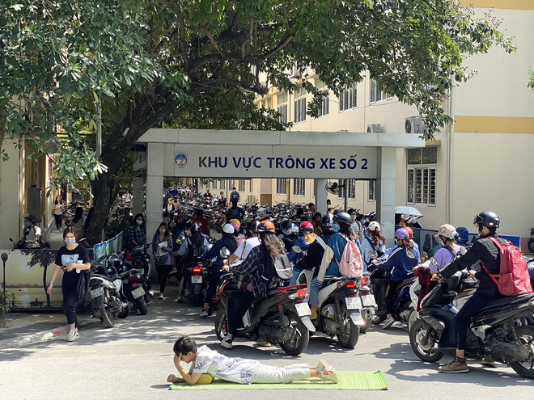
Human resources slide 9
Nội dung 2 | CÁC HƯỚNG GIẢI PHÁP
KHẢO SÁT
Bãi đỗ xe của trường đại học Kinh Tế
Là bãi đỗ xe thông minh theo hướng cục bộ, tương đối đầy đủ các chức năng và đáp ứng tốt các nhu cầu của thành viên trong trường.
Đáng tiếc là chưa có chức năng quản lý và thống kê để có thể dễ dàng kiểm soát và triển khai các kế hoạch trong tương lai.

Slide 7
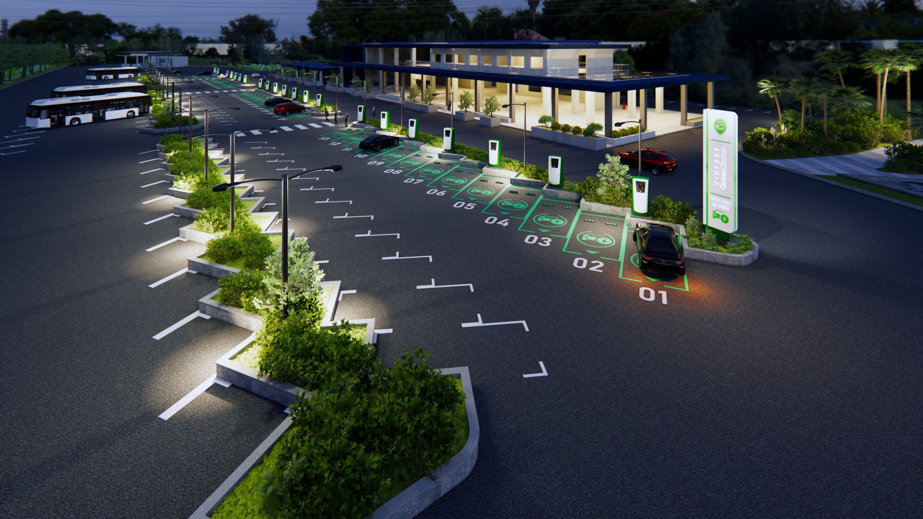
Human resources slide 9
Nội dung 2 | CÁC HƯỚNG GIẢI PHÁP
KHẢO SÁT
Bãi đỗ xe của chuỗi chung cư Vinhome
Là choỗi mô hình bãi đỗ xe thông minh theo hướng thị trường đã ứng dụng các chức năng quản lý và thống kê.
Đáng tiếc là chưa có các chức năng và dịch vụ trên các nền tảng online để mang lại sự thuận tiện cho khách hàng cũng như chuẩn bị cho chức năng trạm sạc xe điện.

Slide 8
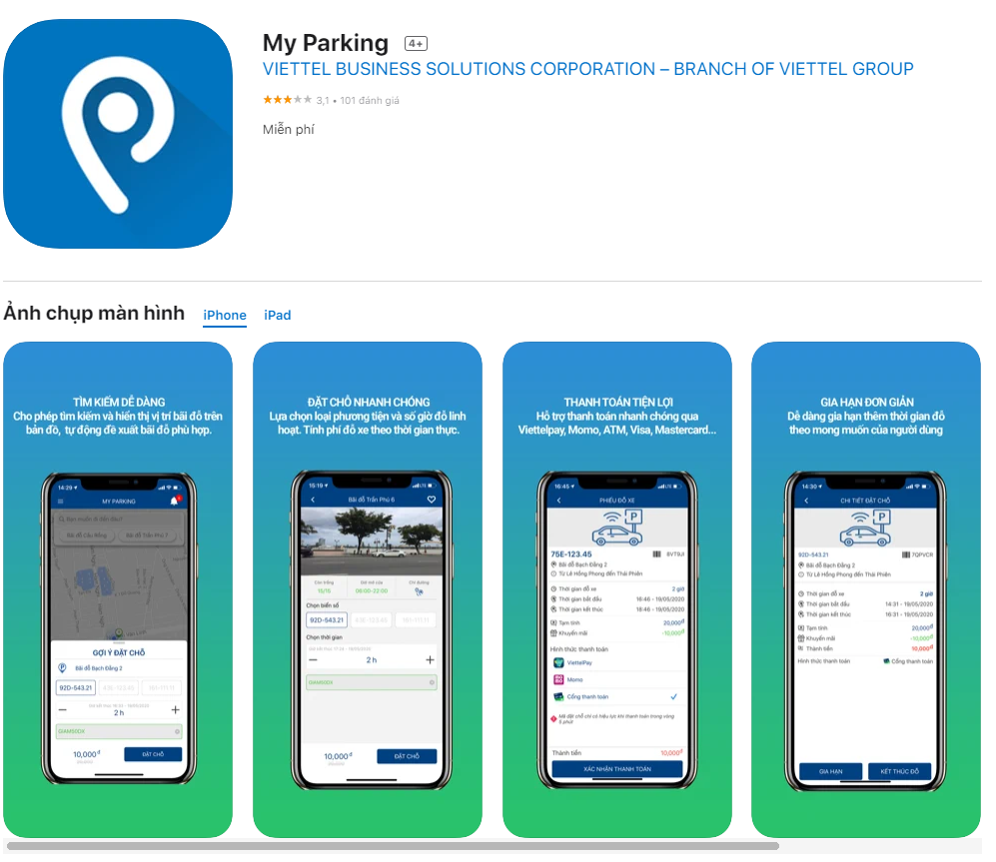
Human resources slide 9
Nội dung 2 | CÁC HƯỚNG GIẢI PHÁP
KHẢO SÁT
Ứng dụng đặt chỗ để xe My Parking
Là ứng dụng cho phép khách hàng đặt chỗ để xe theo thời gian thực
Đáng tiếc đây chỉ là ứng dụng trung gian giữa khách hàng và bãi xe, chưa thể liên kết thành hệ thống.
Ứng dụng chưa có nhiều thành công khi mà phần lớn khách hàng chưa tạo cho mình thói quen đặt chỗ trước đối với các xe chạy xăng.

Slide 9

Nội dung 2 | CÁC HƯỚNG GIẢI PHÁP
CHỌN HƯỚNG GIẢI QUYẾT
Xây dựng ứng dụng web về bãi gửi đỗ xe thông minh có đầy đủ các chức năng như kiểm soát, quản lí, thống kê và các dịch vụ cho khách hàng trên web.

Slide 10
Nội dung 2 | CÁC HƯỚNG GIẢI PHÁP
Ý NGHĨA THỰC TIỄN
Đồ án này hướng đến các giải pháp trong tương lai gần khi mà xe điện được đón nhận, phát triển mạnh mẽ và được sử dụng phổ biến, rộng rãi.

Slide 11






Human resources slide 7
Nội dung 3 | THIẾT KÊ HỆ THỐNG
CÁC NHÓM TÍNH NĂNG CHÍNH
Kiểm soát
Quản lý
Thống kê
Thông tin
Dịch vụ

Slide 12
Human resources slide 6
Nội dung 3 | THIẾT KÊ HỆ THỐNG
NHÓM CHỨC NĂNG
KIỂM SOÁT
Kiểm soát lượt xe có trong hệ thống bãi xe
#1
Nhận dạng xe đi vào qua camera
Nhận dạng xe đi ra bằng camera
Nhận dạng xe đi vào bằng file ảnh
Nhận dạng xe đi ra bằng file ảnh
Xử lí các xe khi đã đặt chỗ trước
Xử lí các xe khi đã đăng kí vé tháng
Xử lí các xe ma có trong hệ thống
Tìm kiếm các xe theo biển số
Cập nhật dữ liệu về lượt xe

Slide 13
Human resources slide 6
Nội dung 3 | THIẾT KÊ HỆ THỐNG
NHÓM CHỨC NĂNG
QUẢN LÝ
Quản lý các loại dữ liệu hiện có trong hệ thống bãi xe
Thêm mới, chỉnh sửa, xóa bỏ bãi xe
Thêm mới, chỉnh sửa, xóa bỏ loại xe
Thêm mới, chỉnh sửa, xóa bỏ người dung
Phân quyền người dùng
Thêm mới, chỉnh sửa, xóa bỏ vé tháng
Thêm mới, chỉnh sửa, xóa bỏ tin tức
#2

Slide 14
Human resources slide 6
Nội dung 3 | THIẾT KÊ HỆ THỐNG
NHÓM CHỨC NĂNG
THỐNG KÊ
Tìm kiếm và thống kê theo các tiêu chí cần thiết
Thống kê doanh thu từng tháng
Thống kê theo thời gian
Thống kê theo bãi xe
Thống kê theo khách hàng
#3

Slide 15
Human resources slide 6
Nội dung 3 | THIẾT KÊ HỆ THỐNG
NHÓM CHỨC NĂNG
THÔNG TIN
Các thông tin cơ bản và chi tiết của khách hàng
Xem thông tin cá nhân
Xem danh sách các bãi xe
Xem thông tin chi tiết từng bãi xe
Xem lượt xe đang gửi
Xem lịch sử gửi xe
Tìm kiếm lượt gửi xe
Đọc tin tức
Tìm kiếm tin tức
#4

Slide 16
Human resources slide 6
Nội dung 3 | THIẾT KÊ HỆ THỐNG
NHÓM CHỨC NĂNG
DỊCH VỤ
#5
Các dịch vụ có trên trang web của khách hàng
Đăng kí
Đăng nhập
Đổi mật khẩu
Sửa thông tin cá nhân
Xóa tài khoản
Đặt chỗ gửi xe
Xóa chỗ đã đặt
Đăng kí vé tháng

Slide 17





Human resources slide 7
Nội dung 4 | XÂY DỰNG ỨNG DỤNG
MÔ HÌNH SẢN PHẨM
SERVER AI
SERVER WEB
CAMERA
DISPLAY WEB
DATABASE

Slide 18
Human resources slide 7
Nội dung 4 | XÂY DỰNG ỨNG DỤNG
CÁC CÔNG NGHỆ ĐƯỢC SỬ DỤNG
LARAVEL
HTML, CSS, JS
MY SQL
FAST API
OPEN SOUCRE
Chức năng trang web
Giao diện trang web
Cơ sở dữ liệu
Kết nối Server AI
Nhận diện hình ảnh

Slide 19
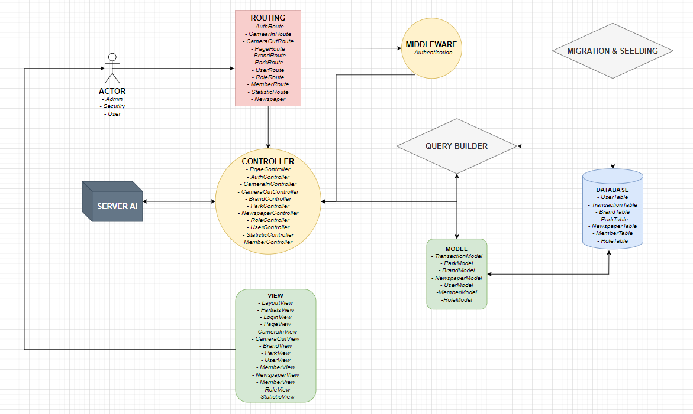
Human resources slide 7
Nội dung 4 | XÂY DỰNG ỨNG DỤNG
XÂY DỰNG ỨNG DỤNG

Slide 20


Human resources slide 4
Nội dung 5 | KẾT QUẢ ĐẠT ĐƯỢC
CÁC CHỨC NĂNG NỔI BẬT
LỊCH SỬ GỬI XE
KIỂM SOÁT BẰNG CAMERA
ĐĂNG KÍ VÉ THÁNG
QUẢN LÍ DỮ LIỆU
ĐẶT TRƯỚC CHỖ ĐỂ XE
THỐNG KÊ CHI TIẾT

Slide 21





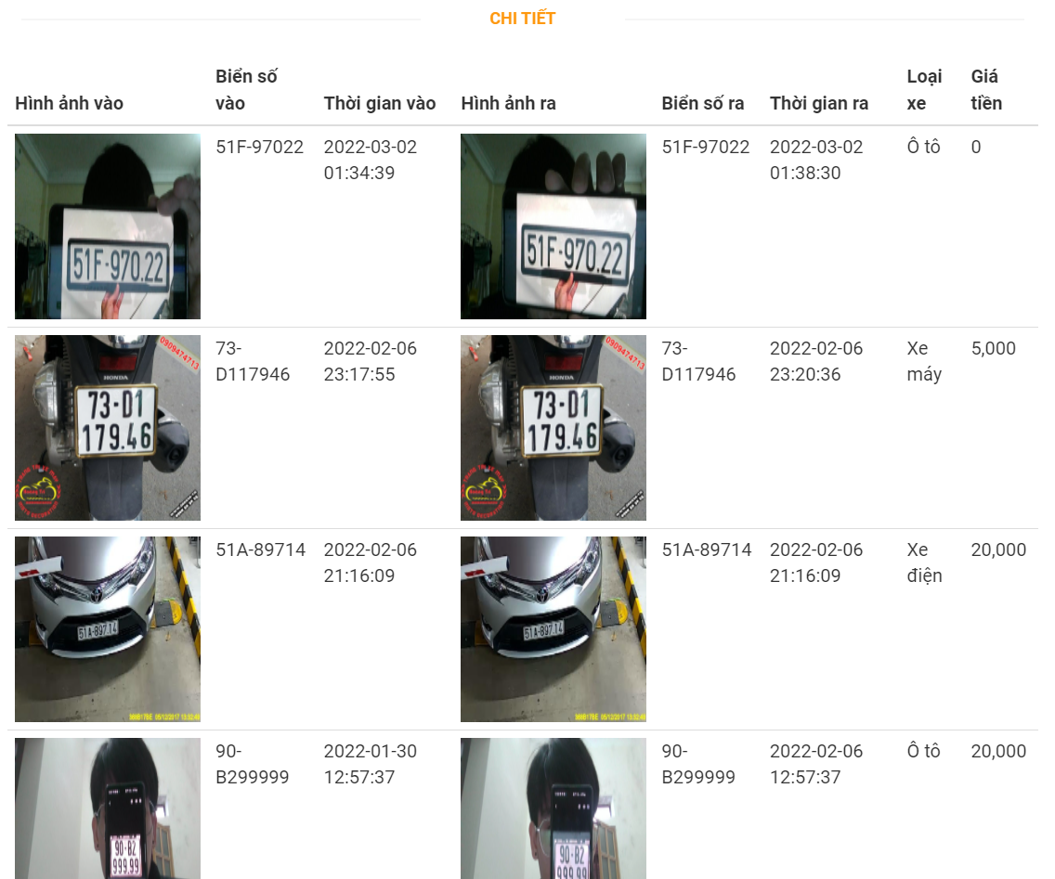
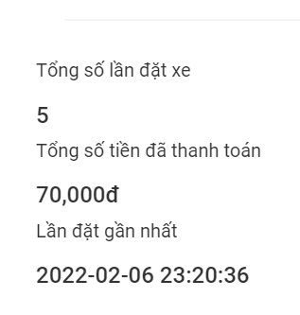
Human resources slide 4
Nội dung 5 | KẾT QUẢ ĐẠT ĐƯỢC
LỊCH SỬ GỬI XE

Slide 22

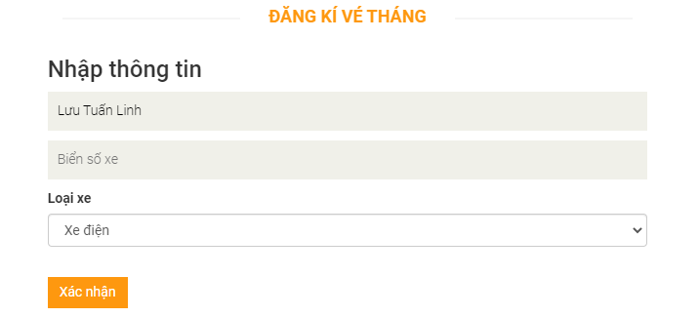
Human resources slide 4
Nội dung 5 | KẾT QUẢ ĐẠT ĐƯỢC
ĐĂNG KÍ VÉ THÁNG

Slide 23
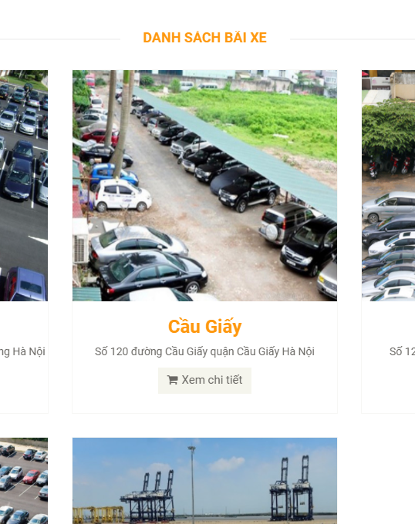
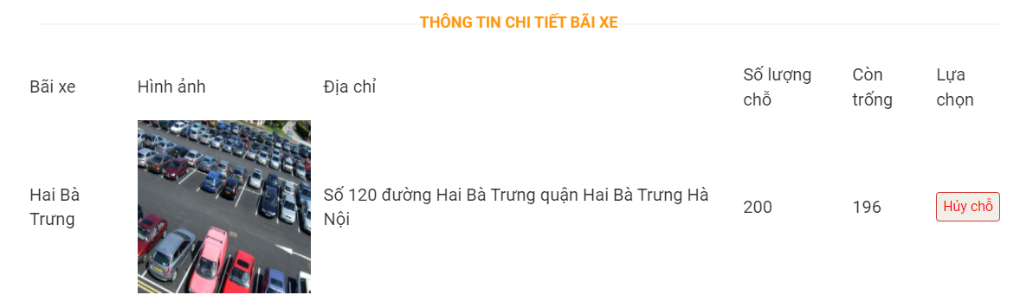
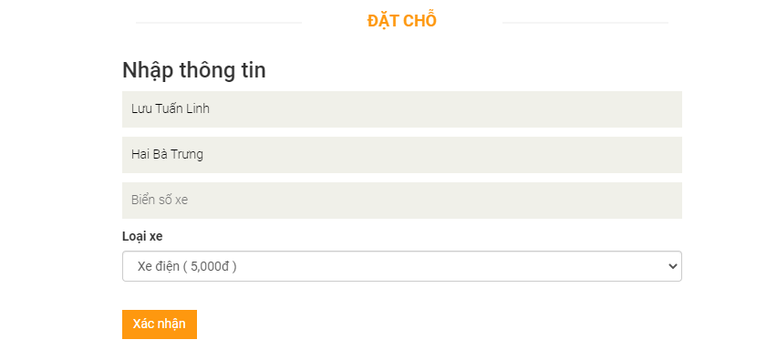
Human resources slide 4
Nội dung 5 | KẾT QUẢ ĐẠT ĐƯỢC
ĐẶT TRƯỚC CHỖ ĐỂ XE

Slide 24
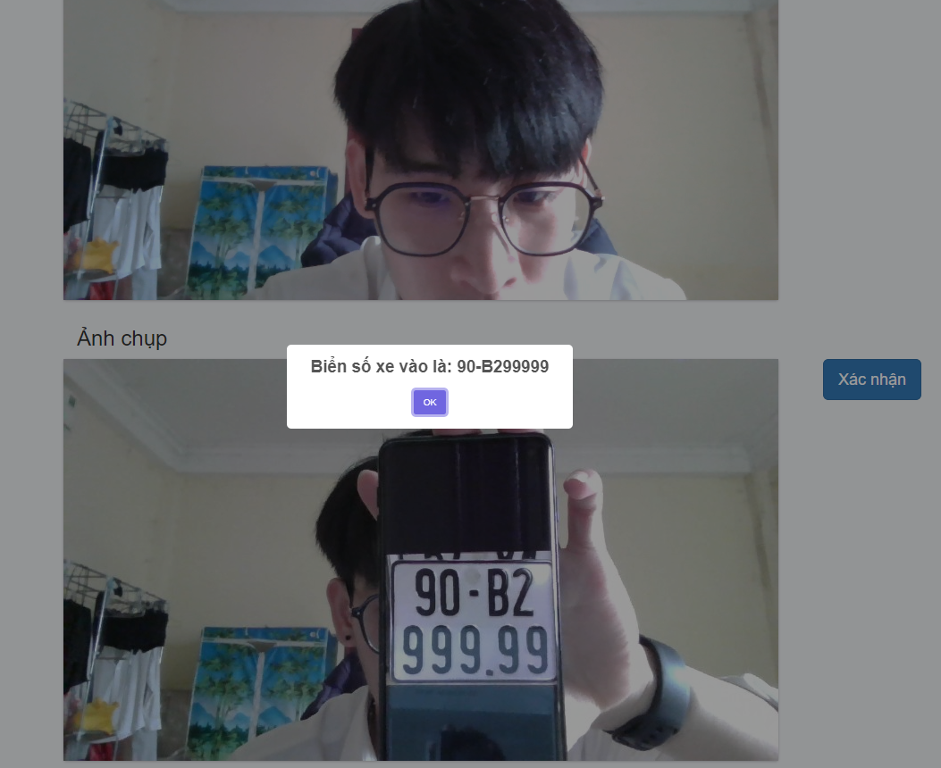
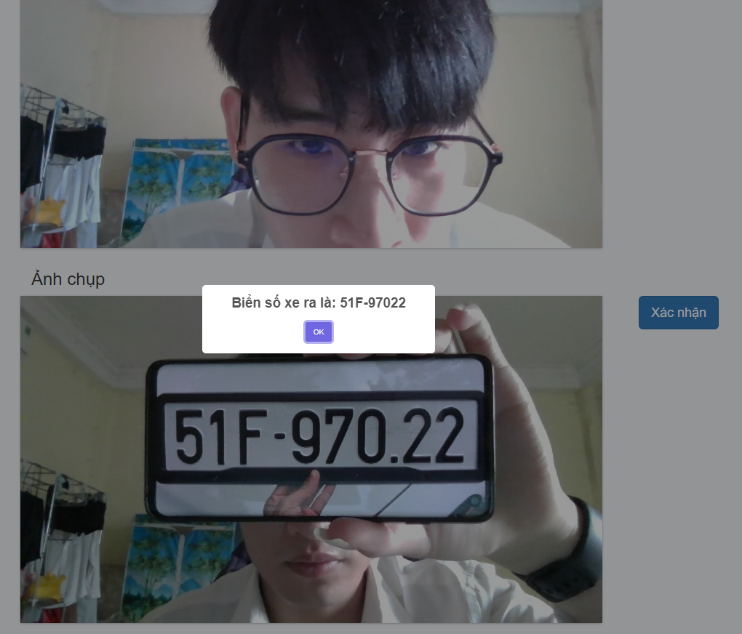
Human resources slide 4
Nội dung 5 | KẾT QUẢ ĐẠT ĐƯỢC
KIỂM SOÁT BẰNG CAMERA

Slide 25
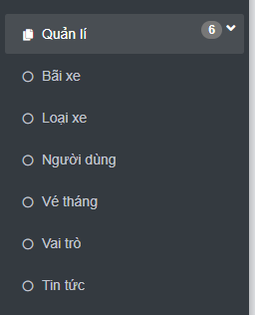
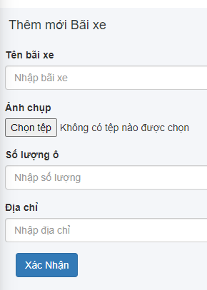
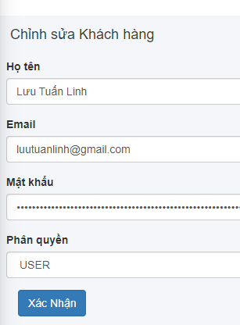
Human resources slide 4
Nội dung 5 | KẾT QUẢ ĐẠT ĐƯỢC
QUẢN LÍ DỮ LIỆU

Slide 26
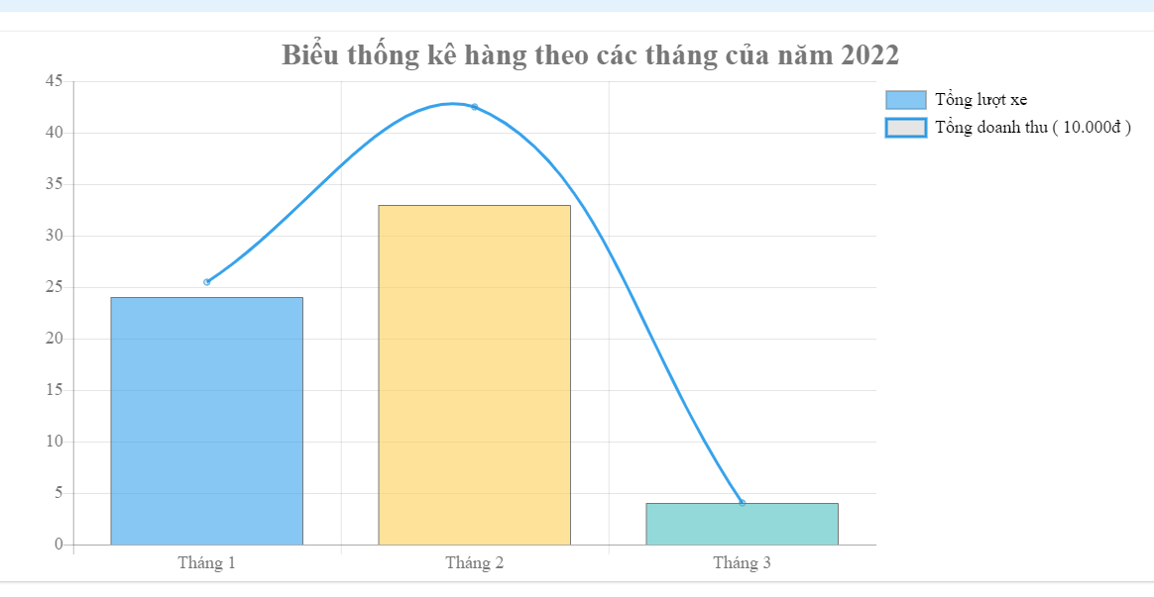
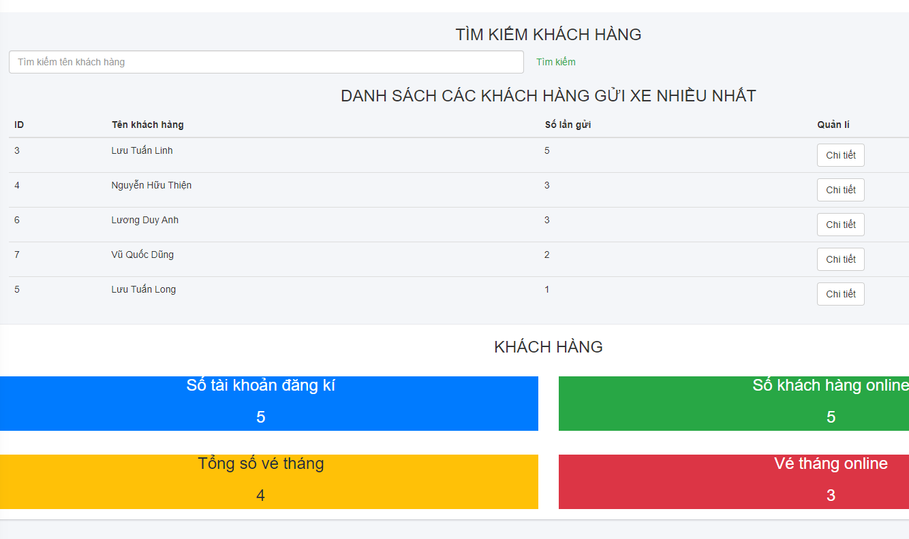
Human resources slide 4
Nội dung 5 | KẾT QUẢ ĐẠT ĐƯỢC
THỐNG KÊ CHI TIẾT

Slide 27
Human resources slide 5
Nội dung 6: KẾT LUẬN
DỊCH BỆNH COVID 19
KHÓ KHĂN
CÔNG NGHỆ MỚI
TRỤC TRẶC KĨ THUẬT

Slide 28
Human resources slide 5
Nội dung 6: KẾT LUẬN
SẢN PHẨM CÓ ĐỦ CÁC CHỨC NĂNG YÊU CẦU
KẾT LUẬN
CẦN CHỈNH CHU HƠN TRONG THIẾT KÊ GIAO DIỆN
HỌC HỎI ĐƯỢC NHIỀU KIẾN THỨC BỔ ÍCH

Slide 29




Human resources slide 7
Nội dung 7 | HƯỚNG PHÁT TRIỂN
Phần cứng
Mobile App
Thanh toán
Loại xe

Slide 30
Human resources slide 10
EM XIN CHÂN THÀNH CẢM ƠN!
Thank you for listening.

